Slide 1
QUẢN LÝ NHÀ TÙ
CƠ SỞ DỮ LIỆU
NHÓM 5 – CNTT1 K64

Slide 2
MỤC LỤC
01
Giới thiệu đề tài
02
Mô hình thực thể liên kể
03
Chuyển ER sang MR
04
Câu lệnh truy vấn dữ liệu SQL
05
Kết luận

Slide 3
Giới thiệu đề tài
01

Slide 4
1. GIỚI THIỆU ĐỀ TÀI
Chức năng
Quy mô
Quản lý tù nhân trong một trại giam. Theo dõi cải tạo, thăm gặp, phân khu giam giữ
Quản lý hồ sơ tù nhân:
Lưu trữ thông tin cá nhân, tội danh, ngày giam giữ.
Quản lý thân nhân & thăm gặp: Đăng ký, lịch thăm nuôi
Quản lý nhân sự trại giam: Theo dõi sĩ quan quản giáo, ca trực.

Slide 5
02
Mô hình thực thể liên kết

Slide 6
Tù nhân
Quản giáo
Kiểu thực thể
Cải tạo
Phòng giam
2. MÔ HÌNH THỰC THỂ LIÊN KẾT
Mã quản giáo (khóa chính)
Họ tên
Chức vụ
...
Mã tù nhân (khóa chính)
Họ tên
Tội danh
...
Mã hoạt động (khóa chính)
Tên hoạt động
Mô tả
Mã phòng giam (khóa chính)
Phân loại
Sức chứa

Slide 7
Thân nhân
Thăm tù
Kiểu thực thể
Khách thăm
Công việc
2. MÔ HÌNH THỰC THỂ LIÊN KẾT
Họ tên
Quan hệ tù nhân
Thường trú
...
Mã lần thăm (khóa chính)
Ngày thăm
Mã khách thăm (khóa chính)
Họ tên
Quan hệ tù nhân
...
Mã công việc (khóa chính)
Tên công việc

Slide 8
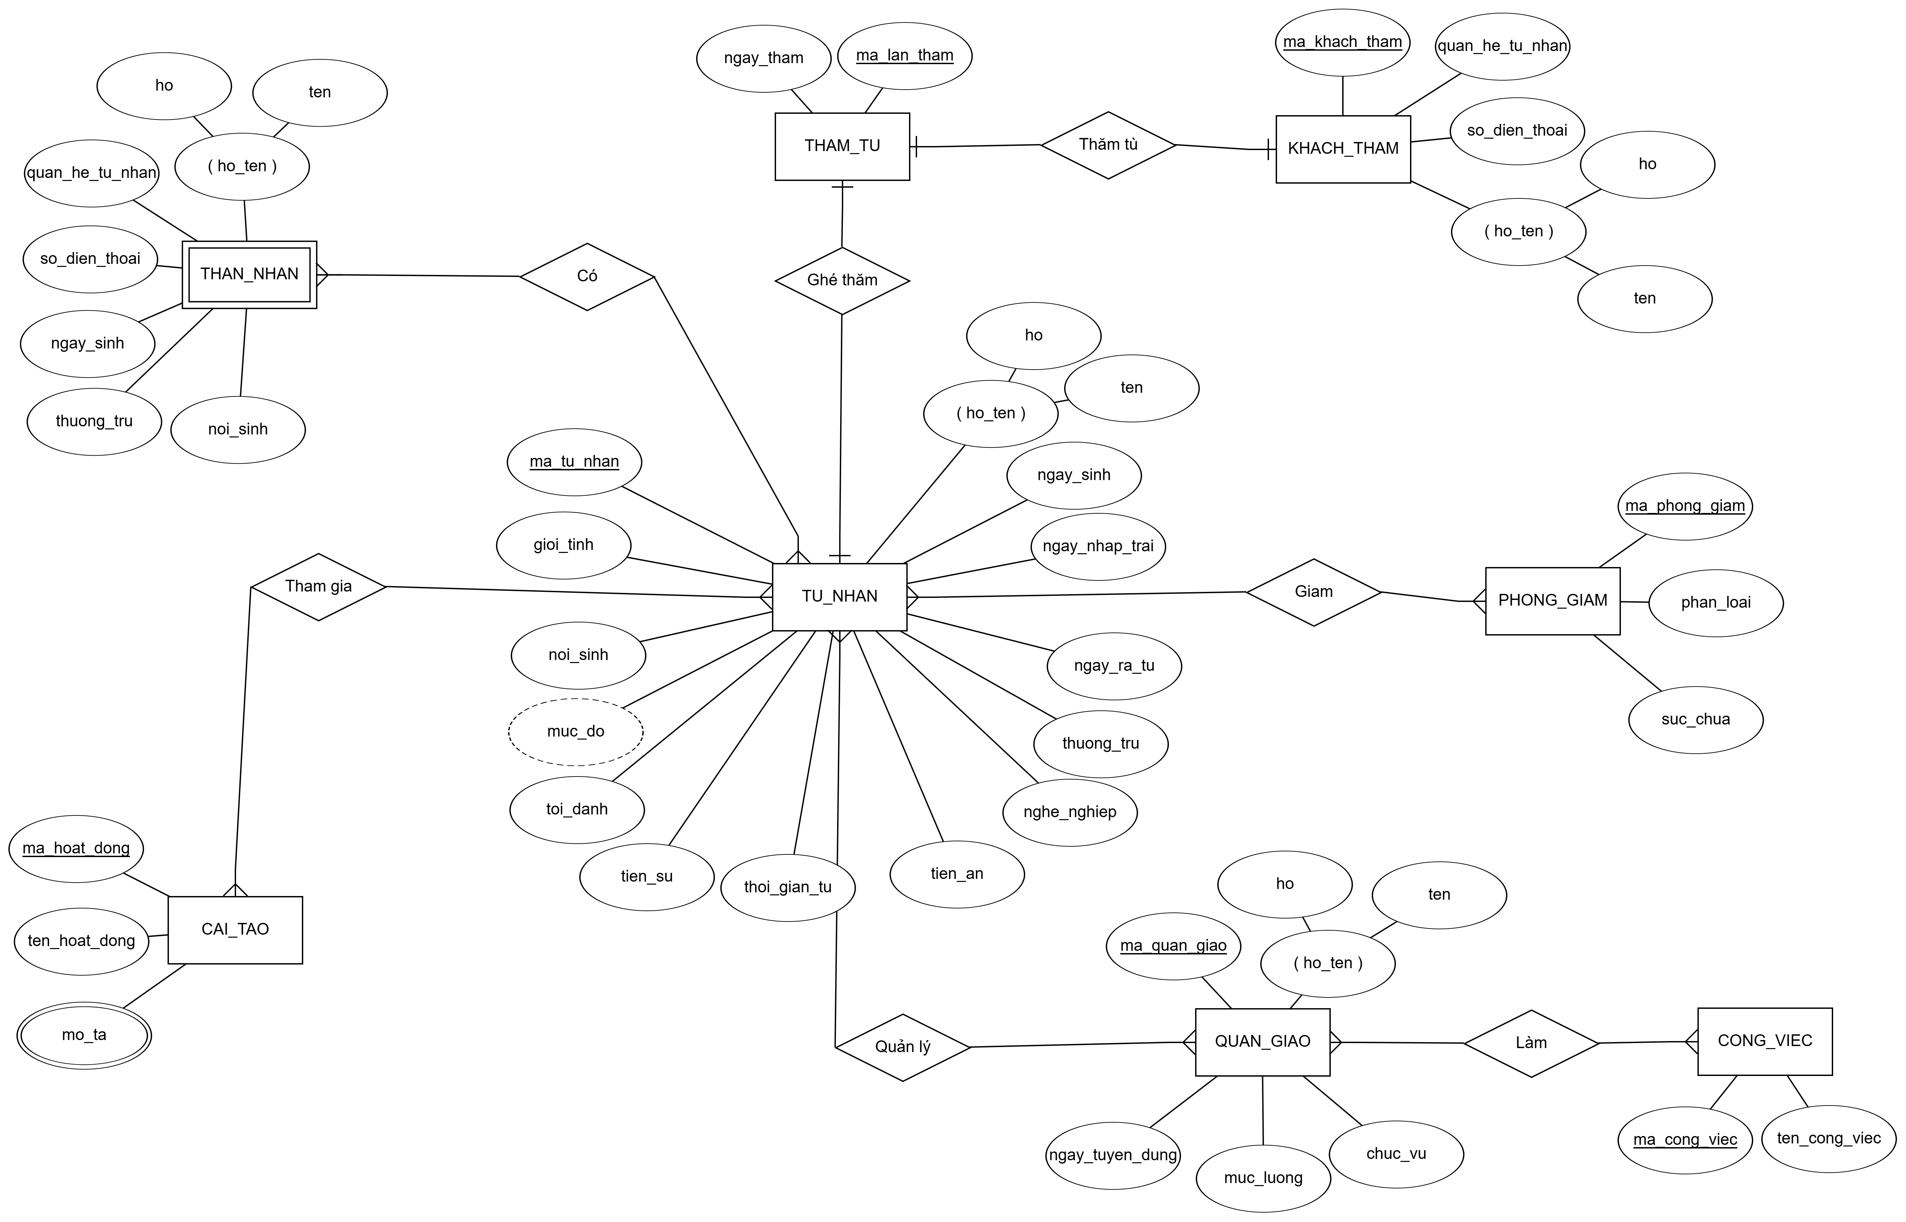
2. MÔ HÌNH THỰC THỂ LIÊN KẾT
MÔ
HÌNH ER

Slide 9
Thanks!
Do you have any questions?

